Slide 1
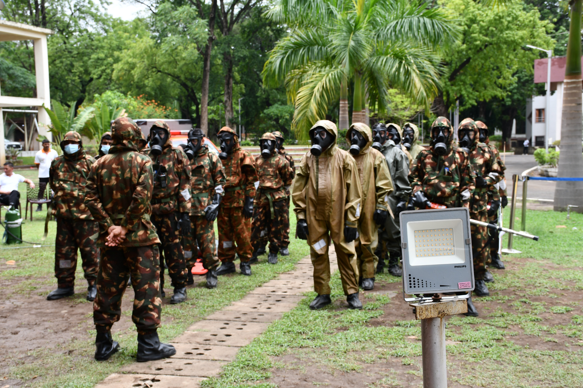





व्यक्तिगत सुरक्षा उपकरण (पीपीई)
उप निरीक्षक/जीडी मोहन सिंह

Slide 2
परिचय पीपीई की परिभाषा और हिस्से पीपीई पहनने के चरण सीबीआरएन आपात स्थितियों में सुरक्षा का निर्धारण स्तर विभिन्न आपात स्थितियों के आधार पर पीपीई का चयन। पीपीई की सीमा।
उद्देश्यों
इस पाठ के पूरा होने पर आप निम्न में सक्षम होंगे:

Slide 3
परिचय
एक उत्तरदाता के रूप में, पहला और सबसे महत्वपूर्ण कर्तव्य किसी भी आपात स्थिति में आत्म-सुरक्षा सावधानी को ध्यान में रखते हुए जीवन को बचाना/सुरक्षित करना है। इसलिए खुद को और पीड़ित को किसी भी खतरे (सीबीआरएन) से बचाने और बचाने के लिए एकमात्र एहतियाती कदम व्यक्तिगत सुरक्षा उपकरण है। यह एक विशेष कपड़े या उपकरण है जो संभावित खतरे और उपयोगकर्ता के बीच अवरोध पैदा कर सकता है।

Slide 4
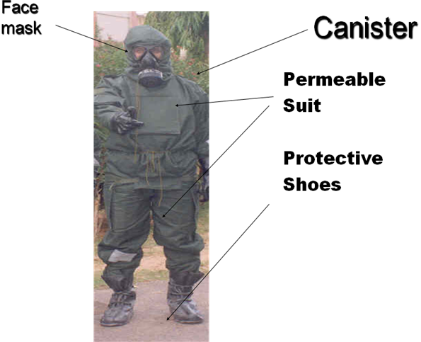
परिभाषा और इसके कुछ हिस्से पीपीई
सुरक्षात्मक उपकरण जो किसी व्यक्ति द्वारा शारीरिक सुरक्षा प्राप्त करने के लिए श्वसन और शरीर की सुरक्षा के लिए उपयोग किया जाता है, उसे पीपीई कहा जाता है गैस मास्‍क पैंट हुड के साथ जैकेट जूते/गमबूट के ऊपर दस्ताने

Slide 5
एनबीसी स्पिरेटर
एनबीसी रेस्पिरेटर को डेबेल बैंगलोर द्वारा विकसित किया गया है। यह ब्रोमो ब्यूटाइल रबर से बना एक ट्विन आई गैस मास्क है। यह सल्फर सरसों से 24 घंटे से अधिक समय तक सुरक्षा प्रदान करता है। इसमें शरीर से तरल पदार्थ के नुकसान को दूर करने के लिए पोषक तत्व या पानी लेने के लिए पानी पीने की सुविधा शामिल है।

Slide 6
एनबीसी कैनिस्टर
एनबीसी कनस्तर, नीलकंठ को डीआरडीई, ग्वालियर द्वारा एल्युमिनियम बॉडी में विकसित किया गया है। इसमें परमाणु धूल, एरोसोल, कणों और बैक्टीरिया को हटाने के लिए HEPA फिल्टर शामिल है। रासायनिक वाष्प और गैसों को हटाने के लिए गर्भवती कार्बन। यह 02 घंटे की संदूषक सांद्रता के लिए लगातार गैसों से सुरक्षा प्रदान करता है।

Slide 7
कनस्तर का विवरण
वायु निस्पंदन क्षमता: 95 लीटर/मिनट कण हटाने की दक्षता: 99.97 % से कम नहीं 0.3 सूक्ष्म आकार कण। सुरक्षात्मक क्षमता: 120 मिनट (02 घंटे) सेल्फ लाइफ और स्टोरेज कंडीशन: नम मुक्त स्थान पर 05 साल का लाइफ स्टोर

Slide 8
कनस्तर को कब बदलने की आवश्यकता होती है?
एजेंट के प्रभाव की अचानक भावना जब सांस लेने की प्रतिरोधक क्षमता अत्यधिक हो जाती है जब कनस्तर पानी में उभरा होता है जब कनस्तर क्षतिग्रस्त हो 7 साल के सेल्फ लाइफ की समाप्ति जब नेता द्वारा आदेश दिया जाता है दो घंटे की रासायनिक आपात स्थिति के बाद

Slide 9
सुरक्षात्मक कपड़े
यह डीएमएसआरडीई, कानपुर द्वारा बनाया गया है और इसमें तीन परतें हैं। ऊपरी परत: तेल, पानी, अग्निरोधी, नायलॉन कपड़े। मध्य परत: कार्बन लेपित, गैर-बुना कपड़े। तीसरी परत: साधारण सूती कपड़े की परत। कपड़े सल्फर सरसों के खिलाफ 06 से 08 घंटे की सुरक्षा प्रदान करते हैं

Slide 10
अपारगम्‍य सुरक्षात्मक कपड़े
यह एक ऐसा कपड़ा है जो हवा, रासायनिक दोनों के लिए अभेद्य है वाष्प और गैसें। इसे डीएमएसआरडीई, कानपुर द्वारा विकसित किया गया है। यह नायलॉन कपड़े से बना है जो बाहर नियोप्रीन के साथ लेपित है और दूसरी तरफ ब्यूटाइल रबर के साथ लेपित है। यह 02 से 03 घंटे तक सल्फर सरसों से सुरक्षा देता है। इसका उपयोग परिशोधन उद्देश्य के लिए किया जाता है।

Slide 11
दस्ताने
आइटम को डीएमएसआरडीई द्वारा विकसित किया गया है, कानपुर नमी को अवशोषित करने के लिए भीतरी दस्ताने कपास से बने होते हैं। बाहरी दस्ताने ब्यूटाइल रबर से बने होते हैं। 20 घंटे से अधिक समय तक सल्फर-सरसों से सुरक्षा।

Slide 12
ओवर बूट्स
ओवर बूट्स DMSRDE द्वारा बनाए गए हैं, कानपुर। ब्यूटाइल रबर से बने जूते के ऊपर। सल्फर से सुरक्षा प्रदान करें 24 घंटे से अधिक समय तक सरसों।

Slide 13
पीपीई पहनने के चरण
मिशन उन्मुख संरक्षित मुद्रा (एमओपीपी) :- एमओपीपी (0) - हाथ में पीपीई के साथ सामान्य पोशाक एमओपीपी (1) - स्मोक के साथ पतलून (जैकेट) कुल समय 4 मिनट 30 सेकंड। एमओपीपी (2) - बूट और इनर ग्लव्स कुल समय- 2 मिनट 30 सेकंड एमओपीपी (3) - फेस मास्क और बाहरी दस्ताने 1 मिनट 30 सेकंड , आंख बंद करके सांस लेना बंद कर दें और गैस गैस का संचार करें। एमओपीपी(4) - कनस्तर 9 सेकंड। कुल समय- 8 मिनट 39 सेकंड

Slide 14
सुरक्षा के स्तर का निर्धारण
रासायनिक सुरक्षात्मक कपड़ों और श्वसन सुरक्षा का संयोजन सुरक्षा के स्तर को निर्धारित करता है। स्तर "ए"। (एससीबीए + अभेद्य सूट) श्वसन और त्वचा की सुरक्षा का उच्चतम स्तर। स्तर "बी"। (एससीबीए + पारगम्य सूट) श्वसन और निचले स्तर की त्वचा की सुरक्षा का उच्चतम स्तर।

Slide 15
सुरक्षा के स्तर का निर्धारण
स्तर "सी"। (श्वासयंत्र/कनस्तर + सभी रासायनिक सूट (पीवीसी) पर श्वसन और त्वचा की सुरक्षा का निम्नतम स्तर। स्तर "डी"। (पॉकेट मास्क + पीवीसी एप्रन) कोई श्वसन सुरक्षा नहीं।

Slide 16
स्तर "ए" सुरक्षा
सुरक्षा तब पहनी जानी चाहिए जब श्वसन, त्वचा, आंख और श्लेष्म झिल्ली सुरक्षा के उच्चतम स्तर की आवश्यकता हो। सकारात्मक दबाव, एससीबीए या सकारात्मक दबाव आपूर्ति की गई हवा श्वास यंत्र। पूरी तरह से रासायनिक सुरक्षात्मक सूट को एनकैप्सुलेट करना। दस्ताने आंतरिक रासायनिक प्रतिरोधी। दस्ताने बाहरी रासायनिक प्रतिरोधी। जूते रासायनिक प्रतिरोधी, स्टील पैर की अंगुली और टांग।

Slide 17
स्तर "बी" सुरक्षा
सुरक्षा के इस स्तर का चयन तब किया जाना चाहिए जब उच्चतम स्तर की श्वसन सुरक्षा की आवश्यकता होती है, लेकिन त्वचा और आंखों की सुरक्षा के कम स्तर की आवश्यकता होती है। सकारात्मक दबाव, एससीबीए या सकारात्मक दबाव वायु श्वासयंत्र की आपूर्ति की। रासायनिक प्रतिरोधी कपड़े। दस्ताने आंतरिक रासायनिक प्रतिरोधी। दस्ताने बाहरी रासायनिक प्रतिरोधी। जूते रासायनिक प्रतिरोधी, स्टील पैर की अंगुली और टांग।

Slide 18
स्तर "सी" सुरक्षा
सुरक्षा के इस स्तर का चयन तब किया जाना चाहिए जब वायुजनित पदार्थ का प्रकार ज्ञात हो, एकाग्रता मापी जाती है, वायु-शुद्ध श्वासयंत्र का उपयोग करने के मानदंड पूरे होते हैं और त्वचा और आंखों के संपर्क की संभावना नहीं होती है। पूर्ण चेहरा या आधा मुखौटा, वायु शोधक श्वासयंत्र। रासायनिक प्रतिरोधी कपड़े (डिस्पोजेबल रासायनिक प्रतिरोधी कवरऑल) दस्ताने आंतरिक रासायनिक प्रतिरोधी। दस्ताने बाहरी रासायनिक प्रतिरोधी। जूते रासायनिक प्रतिरोधी, स्टील पैर की अंगुली और टांग, रासायनिक प्रतिरोधी

Slide 19
स्तर "डी" सुरक्षा
सुरक्षा का यह स्तर मुख्य रूप से एक समान कार्य है और इसका उपयोग केवल उपद्रव संदूषण के लिए किया जाता है। इसके लिए कवरऑल और सुरक्षा जूते की आवश्यकता होती है। अन्य पीपीई स्थिति पर आधारित हैं। इसे किसी भी साइट पर पहना जाना चाहिए जहां श्वसन या त्वचा के खतरे मौजूद हैं।

Slide 20
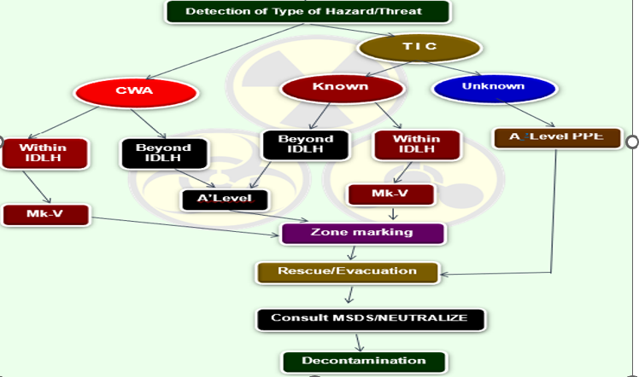
संग्रह रासायनिक आपात स्थिति में पीपीई की

Slide 21
सीमाएँ का पीपीई
शारीरिक असुविधा
सांस लेने में प्रतिरोध और गर्मी का तनाव
कम दृष्टि और कॉम में कठिनाई।
महसूस और स्पर्श का नुकसान
दस्ताने के साथ उपकरणों की बोझिल सौंपना

Slide 22


परिचय पीपीई की परिभाषा और हिस्से पीपीई पहनने के चरण सीबीआरएन आपात स्थितियों में सुरक्षा का निर्धारण स्तर विभिन्न आपात स्थितियों के आधार पर पीपीई का चयन। पीपीई की सीमा।
समीक्षा

Slide 23

कोई भी प्रश्न?

Slide 24


1. अज्ञात रासायनिक आपातकाल के लिए आपका पीपीई स्तर क्या होगा? उत्तर- स्तर "ए" 2. एमओपीपी का फुल फॉर्म क्या है? उत्तर- मिशन उन्मुख संरक्षित मुद्रा
मूल्यांकन

Slide 25
धन्यवाद

